Slide 1
URGENTE:
LA FECHA DEL CUMPLIMIENTO DE LOS 6000 AÑOS DE PECADO ESTÁ IMPLICITO EN ELLOS

Slide 2
LA FECHA DEL CUMPLIMIENTO DE LOS 6000 AÑOS DE PECADO ESTÁ IMPLICITO EN ELLOS
Los 6000 años de pecado, es una de las grandes verdades que Dios le ha confiado a la Iglesia Adventista del Séptimo día, la depositaria del mensaje para el tiempo del fin.
Este es un mensaje de amor, llamando a sus hijos e hijas de todo el mundo, para que despierten y se preparen si quieren formar parte del remanente final de Dios, que ha de dar la bienvenida al Señor Jesús, cuando venga en las nubes del cielo.

Slide 3
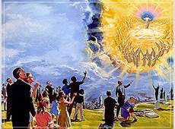
¡Si, Este mensaje es para ti!
Es URGENTE. Si te preparas, tu estarás dentro de ese grupo, del remanente, que será seleccionado, lo mejor, de lo mejor.

Slide 4
Tu debes saber esto
2 Crónicas 20:20 dice: «Creed en Jehová, vuestro Dios y estaréis seguros; creed a sus profetas y seréis prosperados».
Amós 3:7. «Porque no hará nada Jehová, el Señor, sin revelar su secreto a sus siervos los profetas».
Salmo 25:14. «El secreto de Jehová, a los que le temen: y su concierto, para hacerles saber».
Juan 16:13. «Pero cuando venga el Espíritu de verdad, él os guiará a toda la verdad, porque no hablará por su propia cuenta, sino que hablará todo lo que oiga y os hará saber las cosas que habrán de venir».
Joel 2:28. «Y será que después de esto, derramaré mi Espíritu sobre toda carne, y profetizarán vuestros hijos y vuestras hijas, vuestros viejos soñarán sueños, y vuestros mancebos verán visiones».

Slide 5
Daniel 12:3,4. «Y los entendidos resplandecerán como el resplandor del firmamento; y los que enseñan á justicia la multitud, como las estrellas á perpetua eternidad. 4 Tú empero Daniel, cierra las palabras y sella el libro hasta el tiempo del fin: pasarán muchos, y multiplicaráse la ciencia».
Estos textos bíblicos los hemos escuchado muchas veces repetir desde los pulpitos a la congregación por nuestros Pastores y predicadores adventistas. Y ahora después de muchos años vemos su pleno cumplimiento.
Números 23:19 dice: «Dios no es hombre para que mienta; ni hijo de hombre para que se arrepienta: ¿El dijo, y no hará? ¿Habló, y no lo ejecutará?»
Habacuc 2:2,3. Y Jehová me respondió, y dijo: Escribe la visión, y declárala en tablas, para que corra el que leyere en ella. 3 Porque la visión aun tardará por tiempo: mas al fin hablará, y no mentirá. Si se tardare, espéralo: que sin duda vendrá, no tardará. Ver Isa.30:8.
La Palabra de Dios dice: “Donde no hay visión el pueblo se extravía” (Proverbios 29:18).

Slide 6
Consecuencias por creer en el mensaje de Miller en 1843/4.
Las fervientes actividades de la familia de EGW, en promulgar la doctrina del advenimiento indujo a la Iglesia metodista de Portland a expulsar a la familia de la feligresía de la misma, a finales de 1843.
CS p 419-424: «La proclamación de una fecha para la 2VC, suscitó gran OPOSICIÓN, DESDE EL PASTOR HASTA EL PECADOR MÁS VICIOSO Y ATREVIDO.
Se cumplió la profecía de 2Ped.3:3,4. «Sabiendo primero esto, que en los postreros días vendrán burladores, andando según sus propias concupiscencias, 4 y diciendo: ¿Dónde está la promesa de su advenimiento? Porque desde el día en que los padres durmieron, todas las cosas permanecen así como desde el principio de la creación»
Decían que no se oponían a la doctrina del 2 AC, sino tan solo a que se fijara una fecha.

Slide 7
El ojo escrutador de Dios leía en sus corazones. Que lo que había era que en realidad no querían oír decir que Cristo estaba por venir para juzgar al mundo en justicia. Habían sido siervos infieles, sus obras no hubieran podido soportar la inspección de Dios, que escudriña los corazones, y temían comparecer ante el su Señor.
  Satanás y sus ángeles se regocijaban de esto y arrojaban a la cara de Cristo y de sus santos ángeles la afrenta de que los que profesaban ser su pueblo le amaban tan poco que ni deseaban su aparición.
  «Nadie sabe el día ni la hora» era el argumento aducido con más frecuencia por los que rechazaban la fe del advenimiento (Mat.24:36). Es el mismo argumento utilizado en este tiempo.

Slide 8
Los que estaban esperando al Señor dieron una explicación clara y armoniosa de esa cita bíblica, y resultó claramente refutada la falsa interpretación que de ella hacían sus adversarios.
  Y les dijo: «Cuando viereis todas estas cosas, sabed que está cerca a las puertas». Aunque nadie sepa el DÍA NI LA HORA de su venida, se nos exhorta y se requiere de nosotros que sepamos cuando está cerca.
  Nota: El cumplimiento de las señales respalda el cumplimiento de los 6000 años de pecado.
Se nos enseña además, que menospreciar su aviso y negarse a averiguar cuando su advenimiento está cerca, será tan fatal para nosotros como lo fue para los que viviendo en días de Noé no supieron cuando vendría el diluvio.

Slide 9

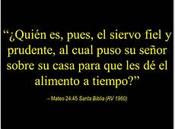
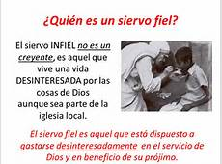
Dios utiliza siervos humildes para llevar a cabo grandes obras
Bienaventurado aquel siervo al cual, cuando su señor venga, le halle haciendo así. (Mat.24:45,46).

Slide 10
Y la parábola del mismo capítulo que pone en contraste al siervo fiel y al malo y que señala la suerte de aquel que dice en su corazón: «Mi señor se tarda en venir», enseña cómo considerará y recompensará Cristo a los que encuentre velando y proclamando su venida, y a los que la nieguen.
«Velad pues,» y añade: «Bienaventurado aquel siervo, al cual, cuando su señor viniere, le halle haciendo así» (Mat. 24:3,33, 42-51). «Y si no velare, vendré a ti como ladrón, y no sabrás en qué hora vendré a ti» (Apoc.3:3).

Slide 11
San pablo habla de una clase de personas para quienes la aparición del Señor vendrá sin que la hayan esperado.
Como ladrón en la noche, así viene el día del Señor. Cuando los hombres estén diciendo: «Paz y seguridad, entonces vendrá sobre ellos destrucción de repente,… y no escaparán».
Pero vosotros también. Refiriéndose a los que han tomado en cuenta la amonestación del Salvador: «Más vosotros, hermanos, no estáis en tinieblas, para que aquel día os sobrecoja como ladrón; torque todos vosotros sois hijos de luz , e hijos del día; no sois de la noche, ni de las tinieblas». (1 Tes.5.2-5).
Nota: Ahora, como en el tiempo de Miller, aparecen dos grupos de personas, los que rechazan el mensaje, y los que lo aceptan, el siervo fiel que se prepara para recibir a su señor, proclama su pronta venida, y el siervo malo que dice: «mi señor si viene, pero se tarda en venir». Y posterga su preparación.

Slide 12
Así quedó demostrado que las Sagradas Escrituras no autorizan a los hombres a permanecer IGNORANTES CON RESPECTO A LA PROXIMIDAD DE LA VENIDA DE CRISTO.
Pero los que no buscaban más que un PRETEXTO para rechazar la VERDAD, cerraron sus oídos a esta explicación, y las palabras: «Empero del día y hora nadie sabe» seguían siendo REPETIDAS por los atrevidos escarnecedores y hasta por los que profesaban ser MINISTROS DE CRISTO.
Cuando la gente se despertaba y empezaba a inquirir el camino de la salvación, los maestros en religión se INTERPONÍAN entre ellos y la verdad, tratando de tranquilizar sus temores con falsas interpretaciones de la Palabra de Dios.
LOS ATALAYAS INFIELES COLABORABAN EN LA OBRA DEL GRAN ENGAÑADOR, clamando: Paz, paz, cuando Dios no había hablado de paz. Como los fariseos en tiempo de Cristo, muchos se negaban a entrar en el reino de los cielos, e IMPEDÍAN a los que querían entrar. LA SANGRE DE ESAS ALMAS SERÁ DEMANDADA DE SUS MANOS.

Slide 13
LOS MIEMBROS MÁS HUMILDES Y PIADOSOS DE LAS IGLESIAS ERAN GENERALMENTE LOS PRIMEROS EN ACEPTAR EL MENSAJE.
Nota. Las iglesia de las que se habla aquí, eran las iglesias protestantes, ya que la iglesia Adventista todavía no existía, esta sería organizada formalmente el 21 de Mayo de 1863, con 3.500 miembros que aceptaron el mensaje de Miller, aunque ya existía desde el 22 de Octubre de 1844, con los que fueron sinceros y quedaron firmes después del «chasco».
Los que estudiaban la Biblia por si MISMOS no podían menos que echar de ver que el carácter de las opiniones corrientes respecto de la profecía era contrario a las Sagradas Escrituras; y donde quiera que el pueblo no estuviese sujeto a la INFLUENCIA DEL CLERO y escudriñara la Palabra de Dios POR SI MISMO, la doctrina del advenimiento no necesitaba más que ser cotejada por las Escrituras para que se reconociera su autoridad divina.
MUCHOS FUERON PERSEGUÍDOS POR SUS HERMANOS INRÉDULOS.

Slide 14
Para conservar sus puestos en las iglesias, ALGUNOS CONSINTIERON EN GUARDAR CILENCIO RESPECTO A SU ESPERANZA; pero otros sentían que la FIDELIDAD PARA CON DIOS LES PROHIBÍA TENER ASÍ OCULTAS LAS VERDADES QUE ÉL LES HABÍA COMUNICADO.
Nota: La misma situación se presentaba en el tiempo De Jesús, San Juan 12:42 dice: Con todo eso, aun de los gobernantes, muchos creyeron en él; pero a causa de los fariseos no lo confesaban, para no ser expulsados de la sinagoga. (Ver Juan 9:22 y 4:22). Y la misma situación existe hoy, Muchos miembros de iglesia, ancianos de iglesia y aún pastores, aceptan el mensaje de los 6000 años de pecado, pero no lo manifiestan, por el mismo motivo.
A pesar de eso, sigue diciendo el CS: No pocos fueron EXCLUIDOS de la comunión de la iglesia por la única razón de haber dado expresión a su fe en la venida de Cristo.

Slide 15
Dios interviene para proteger a sus hijos fieles
Los ángeles de Dios observaban con el más profundo interés el resultado de la amonestación. Cuando las iglesias rechazaban el mensaje, los ángeles se APARTAN CON TRITEZA.
Sin embargo, eran muchos los que no habían sido probados con respecto a la verdad del advenimiento. Muchos se dejaron descarriar por maridos, esposas, padres o hijos, y se les hizo creer que era PECADO prestar siquiera oídos a las herejías enseñadas por los adventistas. (referente a la segunda venida de Cristo el 22 de Oct).
Los ángeles recibieron orden de VELAR FIELMENTE SOBRE ESAS ALMAS, pues otra luz había de brillar aún sobre ellas desde el trono de Dios. Los que habían aceptado el mensaje velaban por la venida de su Salvador con indecible esperanza. El tiempo en que esperaban ir a su encuentro estaba próximo. Y a esa hora se acercaban con solemne calma. Descansaban en dulce comunión con Dios, y esto era parla ellos prenda segura de la paz que tendrían en la gloria venidera.

Slide 16
Pocas semanas antes del tiempo determinado dejaron de lado la mayor parte de los negocios mundanos. Los creyentes sinceros examinaban cuidadosamente todos los pensamientos y emociones de sus corazones como si estuviesen en el lecho de muerte y como si tuviesen que cerrar pronto sus ojos a las cosas de este mundo.
  ¡Ojala hubiese aún entre el pueblo que profesa pertenecer a Dios el mismo espíritu para estudiar el corazón, y la fe sincera y decidida!
  Si hubiesen seguido humillándose así ante el Señor y dirigiendo sus suplicas al trono de misericordia, poseerían una experiencia mucho más valiosa que la que poseen ahora. No se ora lo bastante, escasea la comprensión de la condición real del pecado, y la falta de una fe viva deja a muchos destituidos de la gracia tan abundante provista por nuestro Redentor.

Slide 17
DIOS SE PROPUSO PROBAR A SU PUEBLO. SU MANO CUBRIÓ EL ERROR COMETIDO EN EL CALCULO DE LOS PERIODOS PROFÉTICOS.
Los adventistas no descubrieron el error, ni fue descubierto tampoco por los más sabios de sus adversarios. Estos decían: «Vuestro cálculo de los períodos proféticos es correcto. Algún gran acontecimiento está a punto de realizarse; pero no es lo que dice Miller; es la CONVERCIÓN DEL MUNDO, y no el segundo advenimiento de Cristo».
  Nota: Evidentemente, en ese momento, los adversarios del mensaje estaban en lo correcto, lo que estaba por suceder, era la transición de Cristo en el Santuario Celestial, del Lugar Santo, al Lugar Santísimo, y no la 2VC. Pero en este momento, el mensaje de los 6000 años de pecado si es correcto, por que es un mensaje, que EGW, menciona siete veces en el CS, p 12, 572, 609, 714, 717, 718 y 731. Además cada ves que EGW escribía un Libro, lo menciona.

Slide 18
Pasó el tiempo de expectativa, y no apareció Cristo para liberar a su pueblo. Los que habían esperado a su Salvador con fe sincera, experimentaron un amargo desengaño. Sin embargo los designios de Dios se estaban cumpliendo.
  1), Dios estaba probando los corazones de los que profesaban estar esperando su aparición.
  2).Había muchos entre ellos que no habían sido movidos por un motivo más elevado que el miedo.
  3). Su profesión de fe no había mejorado sus corazones ni sus vidas.
  4). Cuando el acontecimiento esperado no se realizó, esas personas declararon que no estaban desengañadas; no habían creído nunca que Cristo vendría.
  5). Fueron los primeros en ridiculizar el dolor de los verdaderos creyentes.

Slide 19
Pero Jesús y todas las huestes de ángeles celestiales contemplaron con amor y simpatía a los creyentes que fueron probados y fieles aunque chasqueados.
Si hubiese podido descorrer el velo que separa el mundo visible del invisible, se habrían visto ángeles que se acercaban a esas almas resueltas y las protegían de los dardos de Satanás».
  Nota: Lo mencionado en el CS p 419-424, es una profecía que se repetiría poco antes de la 2VC. (Ver Eclesiastés. 1:9). Como vimos anteriormente, con esas almas, resueltas y sinceras, que permanecieron fieles en la fe, Dios organizó la iglesia Adventista del Séptimo Día en 1863. La que habría de proclamar de ahí en adelante, la 2VC. Cuya base son los 6000 años de pecado, que EGW menciona repetidas veces en sus escritos.

Slide 20
Es así como en cumplimiento de la profecía de Amós 3.7. «Porque no hará nada Jehová el Señor, sin que revele su secreto a sus siervos los profetas»
Dios rebela su «secreto» a EGW, cuando tenía 17 años, y ella no sabía nada de los 6000 años de pecado hasta que Dios se lo reveló en una visión de dos horas el 14 de Marzo de 1858 en Lovett’s Grove, Ohio, Estados Unidos. Ella dice: “me vi envuelta en una visión de la gloria de Dios. Se me revelaron muchos asuntos importantes relativos a la iglesia” (White, Notas biográficas, 178). 3
Ella dice en el CS p 12 y 13, p1: «Por espacio de SEIS MIL AÑOS esa inteligencia maestra, después de haber sido la más alta entre los ángeles de Dios, no ha servido más que para el engaño y la mentira. Y en el conflicto final se emplearán contra el pueblo de Dios todos los recursos de la habilidad y sutilezas satánicas, y toda la crueldad desarrollada en esas luchas seculares.
Durante este tiempo de peligro los discípulos de Cristo tienen que dar al mundo la amonestación del segundo advenimiento del Señor; y un pueblo ha de ser preparado «sin mácula, y sin reprensión» para comparecer ante él a su venida». (2 Pedro. 3.14). «MEDIANTE LA ILUMINACIÓN DEL ESPÍRITU SANTO, las escenas de la lucha secular entre el bien y el mal fueron reveladas a quien escribe estas páginas».

Slide 21
Noten que EGW dice: «MEDIANTE LA ILUMINACIÓN DEL ESPÍRITU SANTO, las escenas de la lucha secular entre el bien y el mal fueron reveladas a quien escribe estas páginas». Y lo 6000 años de pecado, ella los registró siete veces en el CS, y cada ves que escribía un libro, lo registraba. Ver el tema 640.
  Estos registros no eran simplemente para que estuvieran allí , sino para que ella los diera a conocer al mundo. Ella dice: “Aquí están mis escritos; cuando me vaya ellos testificarán por mí”. Por tanto, después de su muerte ocurrida el 16 de Julio de 1915, los predicadores debían continuar con la testificación basados en sus escritos.
La pregunta es: ¿Estamos nosotros como iglesia, cumpliendo con este cometido? Pero algunos dicen: ¡no podemos predicar sobre los 6000 años de pecado, para no citar fechas! Pero ¿Si ella los registró y los predicó una y otra ves, MEDIANTE LA ILUMINACIÓN DEL ESPÍRITU SANTO, Por qué no tenemos que hacerlo nosotros hoy?

Slide 22



LA FECHA DEL CUMPLIMIENTO DE LOS 6000 AÑOS DE PECADO ESTÁ IMPLICITO EN ELLOS
Comienzo y final
S e i s m i l a ñ o s d e p e c a d o
Año 31
Cuatro mil años
Dos mil años
«A la mitad de la semana, hará cesar el sacrificio y la ofrenda» (Dan.9:27).
¡Ay de los moradores de la tierra, y de la mar! porque el diablo ha descendido a vosotros, teniendo grande ira, sabiendo que tiene poco tiempo. Apoc.12.12
«En el año 31 de J.C., tres años y medio después de su bautismo, nuestro Señor fue crucificado. Con el gran sacrificio ofrecido en el Calvario, terminó aquel sistema de ofrendas que durante CUATRO MIL AÑOS había prefigurado al Cordero de Dios»
(CS p 375 p 3).
«Cristo, en medio de sus sufrimientos y del rechazo de que es objeto todos los días por parte de los hombres, observa a través de DOS MIL AÑOS a su iglesia que existirá en los días finales, antes del fin de la historia de la tierra.
(MS t 3 p 18 p 3.

Slide 23
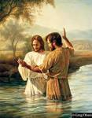
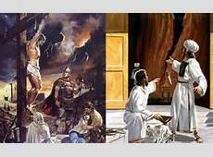
Desde su bautismo hasta su muerte
3 y medio años
«A la mitad de la semana, hará cesar el sacrificio y la ofrenda» (Dan.9:27)
30 años, en el año 27: Luc.3:23.
33y medio, en el año 31: Dan.9:27
Pero lamentablemente dicen que estos son argumentos humanos, Sin embargo: ¡escrito está!
Y tal como esta escrito, así sucedió.

Slide 24
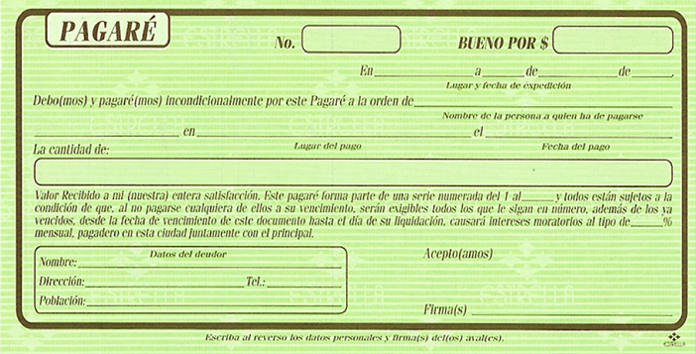
Ejemplo: Un pagaré
Fecha de iniciación
Fecha de vencimiento
En el pagaré, está incluido la fecha de iniciación, y el periodo de tiempo, por el cual se sabe el vencimiento.

Slide 25
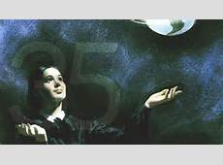
EGW dice en el CS p 572, p 1. después de recibir la visión: «La gran controversia (o conflicto) entre Cristo y Satanás, sostenida desde hace cerca de SEIS MIL AÑOS, está por terminar».
Según dice EGW, los primeros 4000 años se cumplieron en el año 31, con la muerte de Cristo, y los últimos 2000 años que están implícitos allí, corresponden a «los días finales, antes del fin de la historia de la tierra», cuyo cumplimiento es en el año 2031. 31+ 2000 =2031. 4000 + 2000 = 6000 años.

Slide 26
Por ende, aquí nadie está poniendo fechas, esta hecha la puso el mismo Dios desde la creación del mundo, cuando creó la semana literal, solamente que no se nos había sido revelada todavía.
«Si trabajáis como Cristo quiere que sus discípulos trabajen y ganen almas para él, sentiréis la necesidad de una experiencia más profunda y un conocimiento mayor de las cosas divinas y tendréis hambre y sed de justicia. Imploraréis a Dios y vuestra fe se fortalecerá, y vuestra alma beberá corrientes más profundas de la fuente de salvación. El encontrar sufrimientos y oposición os llevará a la Biblia y a la oración. Creceréis en la gracia y el conocimiento de Cristo y desarrollaréis una rica experiencia cristiana»
Camino a Cristo p 80, p 1.

Slide 27
¿Y la segunda venida de Cristo cuando será?
Mateo 24:36.
«Mas del día o hora, nadie lo sabe, ni aun los ángeles de los cielos, sino mi Padre solo».
Mateo 24:32.
«Y si aquellos días no fuesen acortados, ninguna carne sería salva; mas por causa de los escogidos, AQUELLOS DÍAS SERÁN ACORTADOS».
Noten que aunque la culminación de los 6000 años de pecado, tiene relación con la 2 VC, el 2031 es solamente la referencia de la culminación de los 6000 años de pecado, y según las palabras de Cristo, aquellos días serán ACORTADOS, «por causa de los escogidos», ¿Cuántos días?, nadie lo sabe, solamente se revelará a los 144000 en su momento.
«Pronto oímos la voz de Dios, semejante al ruido de muchas aguas, que nos anunció el día y la hora de la venida de Jesús».
NOTAS BIOGRÁFICAS DE ELENA G. DE WHITE
CAPÍTULO: 7. Mi Primera Visión

Slide 28
La oposición que surge hoy por la predicación de este mensaje, es semejante a la forma como recibió el pueblo de Israel a Su Salvador: «A lo suyo vino; y los suyos no le recibieron».
(Juan 1:11).
Los lideres religiosos del pueblo deberían saber cuando Cristo vendría y advertir al pueblo, pero en lugar de hacerlo fueron los primeros y más acérrimos opositores.
Miqueas 5.2, anunciaba el lugar de su nacimiento.
Daniel 9:25, especificaba el tiempo de su advenimiento.
Isaías 7:14, decía quien sería su madre, y su nombre., Jesús.

Slide 29
EGW dice con referencia a lo que sucedió poco antes del 22 de Octubre de 1844: «Los ángeles de Dios observaban con el más profundo interés el resultado de la amonestación.
  Cuando las iglesia rechazaban el mensaje, los ángeles se retiraban con tristeza. Sin embargo, eran muchos los que no habían sido probados con respecto a la verdad del advenimiento. Muchos se dejaron descarriar por maridos, esposas, padres o hijos, y se les hizo creer que era PECADO prestar siquiera oídos a las herejías enseñadas por los adventistas. Nota: Pero de parte de Dios, los ángeles nunca dijeron que predicar o creer en este mensaje fuera pecado, lo mismo que ahora.
(Por el contrario), Los ángeles recibieron orden de velar fielmente sobre esas almas, (el remanente), pues otra luz había de brillar aún sobre ellas desde el trono de Dios.

Slide 30
Lo que se nota aquí según lo describe EGW, es que Dios no respaldó la decisión de las iglesias que existían en ese tiempo concerniente a expulsar de su feligresía a los miembros que aceptaran el mensaje de Miller, referente a que Cristo vendría el 22 de Octubre de 1844. y que en consecuencia se habían preparado para encontrarse con su Salvador, se demuestra por el hecho de que:
1. Dios comisionó ángeles para que cuidaran de esas personas.
2. Los ángeles se retiraron con tristeza de esas iglesias, por que rechazaban el mensaje.
3. Sus lideres tendrían que responder por la sangre de las almas que no se les permitió aceptar ese mensaje que procedía de Dios.
4. Por el hecho de hacerles creer que era pecado, siquiera prestar atención a su mensaje.

Slide 31
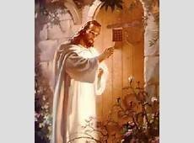
Las evidencias demuestran que lo que sucedió en ese tiempo, la iglesia que surgió de ese movimiento, la Iglesia Adventista del Séptimo Día, y que tenía tal devoción de preparación y deseo por encontrarse con Su Salvador, con el tiempo se fue evaporando, Dios la presenta como una iglesia tibia. (Ver Apoc.3:15,16).
Es por ello que Dios rebeló el mensaje de los 6000 años de pecado, para que la iglesia despierte, y retome el fervor anterior.
Si nosotros, que decimos pertenecer a la iglesia de Dios, no despertamos, y no nos preparamos, seremos dejados a la vera del camino.
Ver Apoc.3:14-22.
Hermanos y hermanas – ésta es la GENERACIÓN TIBIA. Usted no necesita ser un teólogo para comprender que hemos llegado a la era de Laodicea de la cual Jesús profetizó que surgiría en los últimos días. Simplemente compare lo que Jesús dijo acerca de la iglesia tibia de Laodicea con la que hoy en día es llamada la Iglesia de Jesucristo. Jesús advierte que es mejor que «el que tiene oídos oiga lo que el Espíritu dice a la iglesia». Verso 22.

Slide 32
El diezmo del diezmo:
El remanente del remanente
Noten hermanos y hermanas que la iglesia es diezmada dos veces, para sacar el remanente final.
Num.18:25,26, 29 Y habló Jehová a Moisés, diciendo: 26 Así hablarás a los levitas, y les dirás: Cuando toméis de los hijos de Israel los diezmos que os he dado de ellos por vuestra heredad, vosotros presentaréis de ellos en ofrenda mecida a Jehová el diezmo de los diezmos. Ver Lev.27:30.
La iglesia fue diezmada en 1843/44. para formar la iglesia Adventista del Séptimo día.
Y vuelve a ser diezmada poco antes de la 2VC, con el mensaje de los 6000 años de pecado, para sacar el remanente final. Ver 1Ped.1:13-16; 2Ped.3:11,12.

Slide 33
Los que habían aceptado el mensaje velaban por la venida de su Salvador con indecible esperanza. El tiempo en que esperaban ir a su encuentro estaba próximo. Y a esa hora se acercaban con solemne calma. Descansaban en dulce comunión con Dios, y esto era para ellos prenda segura de la paz que tendrían en la gloria venidera».
(CS 422 p 3- 423.p 1)

Slide 34

¿Qué sucederá cuando se terminen los 6000 años de pecado?
EGW dice en Patriarcas y Profetas p 375:
«El gran plan de la redención dará por resultado el completo restablecimiento del favor de Dios para el mundo. Será restaurado todo lo que se perdió a causa del pecado. No solo el hombre sino también la tierra, será redimida, para que sea la morada eterna de los obedientes.
Durante SEIS MIL AÑOS, Satanás lucho por mantener la posesión de la tierra. Pero se cumplirá el propósito original de Dios al crearla. «Tomarán el reino los santos del Altísimo, y poseerán el reino hasta el siglo, y hasta el siglo de los siglos». (Dan.7:18).
El corazón de los sinceros hijos de Dios palpita de gozo hoy, al saber que Cristo viene pronto, y toda esta situación de pecado terminará para siempre, más los que dicen: «El día y la hora, nadie lo sabe». Es decir, «Cristo si viene poro no todavía». Serán sorprendidos como ladón en la noche.
Por ende, Lo que se nota es una crisis de fe dentro de la iglesia, falta de fe en la Biblia y el EP.
Ver « Cron. 20:20; Luc.18:8; Mat 24:35; Num.23:19.

Slide 35
Recuerda: Los 6000 años de pecado son una realidad
LA FECHA DEL CUMPLIMIENTO DE LOS 6000 AÑOS DE PECADO ESTÁ IMPLICITO EN ELLOS
Comienzo y final
S e i s m i l a ñ o s d e p e c a d o
Año 31
Cuatro mil años
Dos mil años
«A la mitad de la semana, hará cesar el sacrificio y la ofrenda» (Dan.9:27).
¡Ay de los moradores de la tierra, y de la mar! porque el diablo ha descendido a vosotros, teniendo grande ira, sabiendo que tiene poco tiempo. Apoc.12.12
«En el año 31 de J.C., tres años y medio después de su bautismo, nuestro Señor fue crucificado. Con el gran sacrificio ofrecido en el Calvario, terminó aquel sistema de ofrendas que durante CUATRO MIL AÑOS había prefigurado al Cordero de Dios»
(CS p 375 p 3).
«Cristo, en medio de sus sufrimientos y del rechazo de que es objeto todos los días por parte de los hombres, observa a través de DOS MIL AÑOS a su iglesia que existirá en los días finales, antes del fin de la historia de la tierra.
(MS t 3 p 18 p 3.

Slide 36
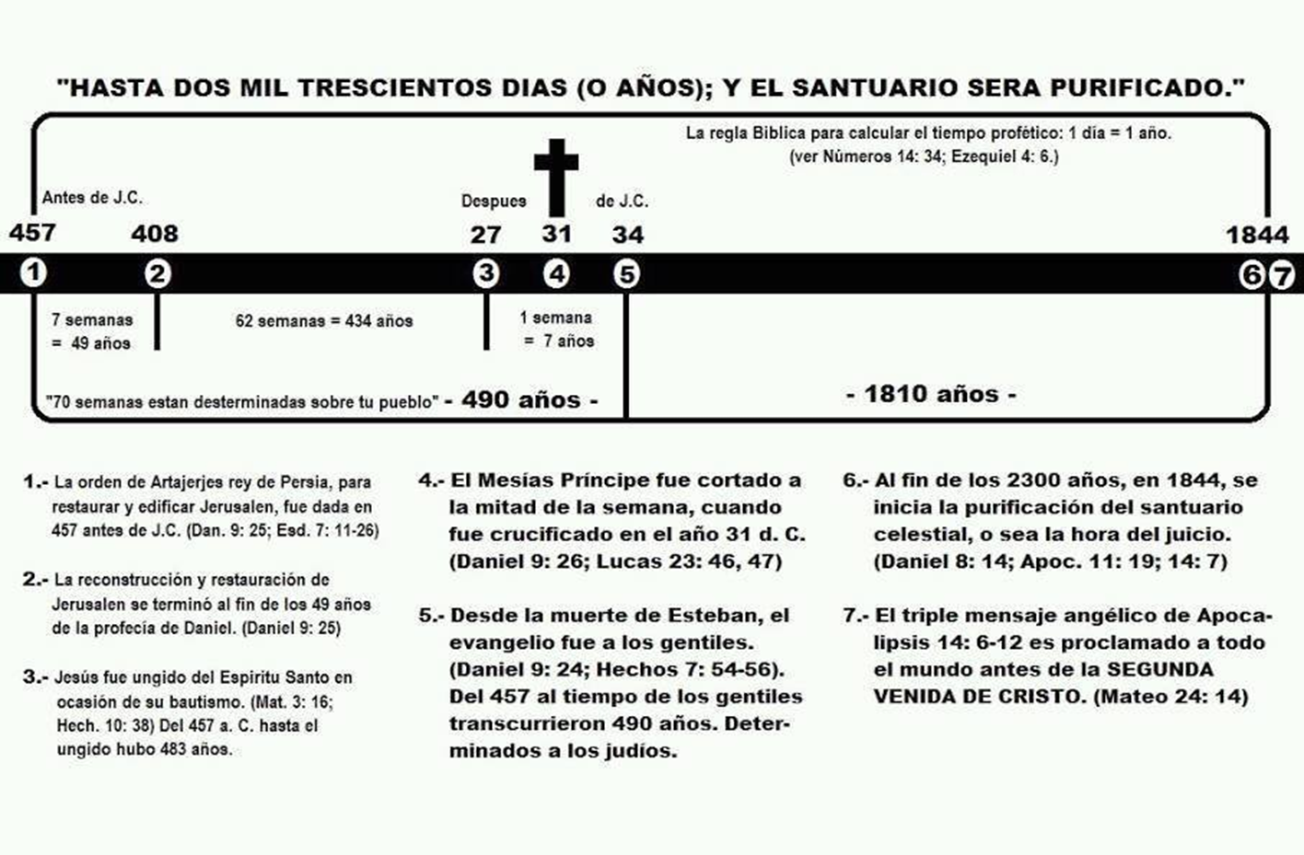
En el año 63 cuando Lucas escribió por inspiración del Espíritu Santo su Evangelio, dejó registrada la edad que Cristo tenía cuando fue bautizado en el año 27, por que sabía que 1.947 años después cuando fuera dada a conocer esta profecía, los opositores dirían que el año 31 no era los 4000 años del tiempo transcurrido desde el primer sacrificio en el Edén, sino la edad de Cristo en ese momento. (Ver Luc.3:23; Dan.9:27; CS 375, p 3.).
Alabado sea Dios por su sabiduría, Él siempre nos dice la verdad.

Slide 37
EGW profeta del Señor para este tiempo dice:
"La verdad debe ser expuesta sin DISFRAZ en folletos y libritos, y estos deben esparcirse como caen las hojas de los árboles en el otoño"
3JT 394.

Slide 38
Precisamente eso es lo que hacemos a través de este ministerio TEMAS DE FE, predicar la verdad concerniente a los 6000 años de pecado, ya que en ellos se encuentra implícito, tanto el comienzo de este periodo, como la culminación, 6000 años.
Y para ello Dios dejó registrada una pista, 4000 mil años en el año 31, con la muerte de Cristo. Y 2000 años, de hay en adelante, los cuales ya casi se terminan.
(Ver MS t 3, p 18).
Por ende, hago una invitación a todos los que lean este mensaje, para que despierten, y se preparen, por que la 2VC es inminente, Además el cumplimiento profético lo confirma.

